Slide 1


빅데이터 플랫폼 및 센터의 데이터 연계‧활용 기반을 마련하기 위한
빅데이터 플랫폼 및 센터 데이터 표준화 및 품질관리
현장 교육 및 컨설팅 결과 보고서(1차)
2020.12.31

Slide 2
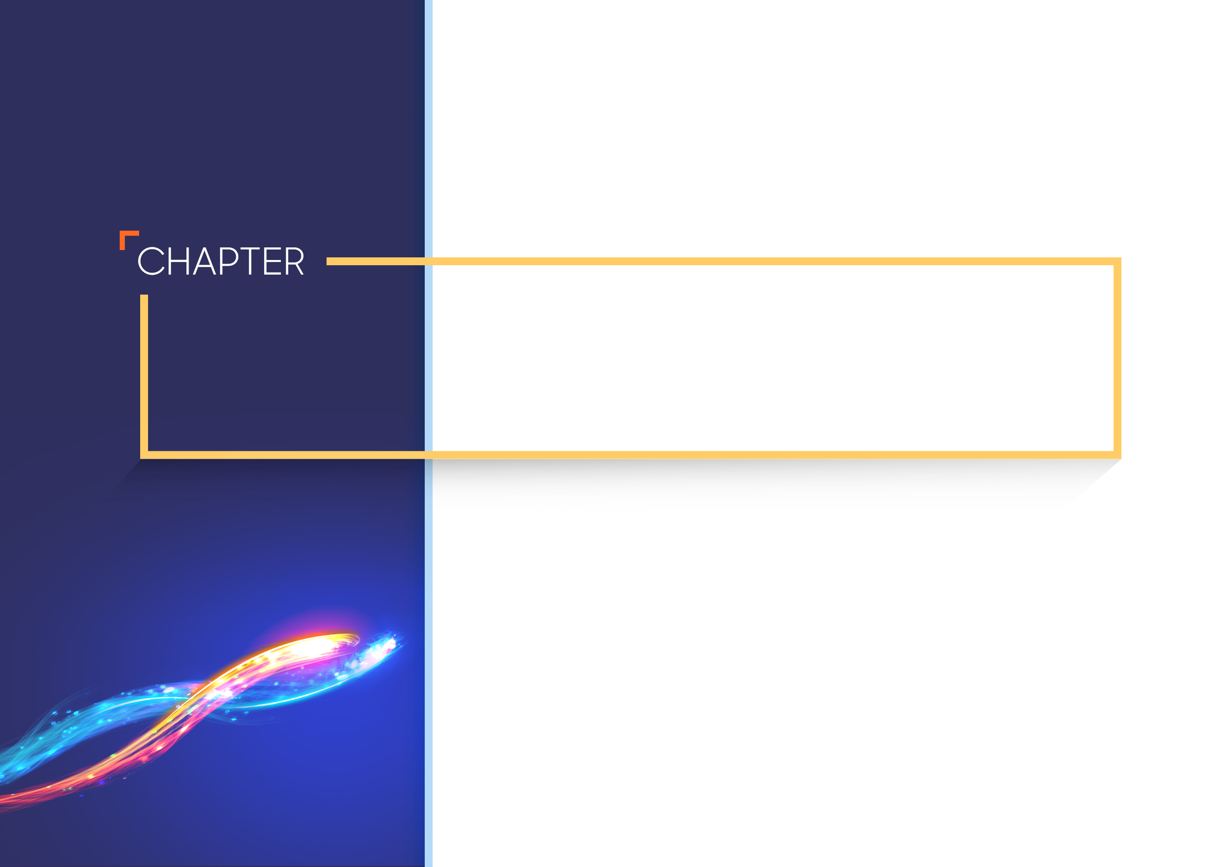
I
현장 컨설팅 및 교육 개요
Notes:
및

Slide 3



현장컨설팅 목적
현장컨설팅 대상 (10개 플랫폼)
교통
플랫폼
금융
플랫폼
문화
플랫폼
산림
플랫폼
유통소비
플랫폼
중소기업
플랫폼
지역경제
플랫폼
통신
플랫폼
헬스케어
플랫폼
환경
플랫폼
현장지원 컨설팅을 통한 빅데이터 플랫폼 품질관리수준 향상
사전점검
현장교육(방법론,진단도구)
확인점검
품질진단 진행상황 확인
- 진단 대상 시스템 구축, 개발 단계 산출물
현황 등
컨설팅 요청 사항 수집
- 지원요청 우선순위 및 일정
품질관리 현황정보
품질진단 방법론(가이드) 교육
- 단계별 진단기준 및 절차 - 품질진단 산출물 작성 방법
데이터 품질진단 현장 지원
- 각 단계별 품질진단 방법 - 지표별 품질진단 방법(값, 구조, 표준, 관리 체계)
- 데이터 품질진단 사례 교육
데이터 품질진단 확인점검 결과 확인(현장 컨설팅)
- 산출물 보완 사항 - 진단방법 보완

Slide 4
현장컨설팅 지원조직 구성
품질관리사업단 PM
본사 기술지원조직
품질관리지원 컨설팅팀
품질관리체계 수립팀
플랫폼 | 주관기관명 | 지원인력
 |  | 정 | 부
지역경제 | 경기도청 | 김태연 | 김잔디
환경 | 수자원공사 | 고민수 | 김정욱
문화 | 문화정보원 | 이종영 | 고민수
산림 | 임업진흥원 | 이종영 | 이민성
금융 | 비씨카드 | 이종영 | 이민성
유통소비 | 메일방송 | 이종영 | 이민성
통신 | 케이티 | 김태연 | 박수현
교통 | 교통연구원 | 김태연 | 백하연
중소기업 | 더존비즈온 | 김태연 | 백하연
헬스케어 | 국립암센터 | 고민수 | 김정욱

Slide 5
현장컨설팅 수행 일정
수행항목 | 수행내용요약 | 일정
 |  | 9월 |  |  |  | 10월 |  |  |  | 11월 |  |  |  | 12월
 |  | 1W | 2W | 3W | 4W | 1W | 2W | 3W | 4W | 1W | 2W | 3W | 4W | 1W | 2W | 3W | 4W
컨설팅 일정 수립 | 플랫폼 별 품질진단 지원 컨설팅 일정 수립 | 상시
현장컨설팅 안내 | 플랫폼 별 품질진단 현장컨설팅 실시 안내 | 상시
품질진단 사전 점검 | 플랫폼 별 품질진단 준비 등 진행 상황 점검
현장교육 (방법론,진단도구) | 품질진단 가이드 및 품질진단도구(NDQ) 교육
확인 점검 | 품질진단결과 확인 및 시정조치 확인 점검
기술지원 | 진단결과 분석 등 기술지원

Slide 6
현장컨설팅 수행 활동
수행항목 | 활동 | 수행 내용
컨설팅 일정 수립 현장컨설팅 안내 | 플랫폼 요청사항 분석 | 플랫폼의 품질진단 컨설팅 요청사항을 구체적으로 분석
 | 플랫폼 현황 검토 | 품질진단 역량, 품질진단 일정, 진단 결과, 기타 데이터 품질이슈를 확인
 | 현장컨설팅 수행계획 수립 | 컨설팅 대상 및 범위 등 컨설팅 수행계획서 작성
 | 자료준비 | 품질진단 방법론(가이드), 템플릿, 전문기술지원 관련 참고자료 등
품질진단 사전 점검 현장교육(방법론, 진단도구) 기술지원 | 방법론(가이드) 교육 | 데이터 분류체계, 진단기법 등 설명
 | 품질진단 산출물 작성방법 설명 | 관련 산출물 작성 방법 설명
 | 품질진단 기법 기술지원 | 진단결과 분석 등 기술지원
 | 품질진단 관련 자료제공 | 품질진단 도구 적용 및 활용 사례, 각종 진단쿼리 제공
 | 현장 품질진단 관련 문의 응대 | 현장에서 플랫폼 담당자의 문의에 대한 응대
확인 점검(차수 별) | 현장컨설팅 수행결과 보고 | 현장 컨설팅수행 결과서 작성 및 제출
 | 플랫폼 후속지원 | 플랫폼 요청사항 추가 지원 및 확인

Slide 7
Ⅱ
플랫폼 별 교육 및 컨설팅 결과
Notes:
및

Slide 8
교통플랫폼 교육 및 컨설팅 결과
플랫폼명 | 교통 플랫폼
주관기관 | 한국도로공사
수행사 | 모비젠
현장컨설팅 유형 확인 | 1.사전점검 | 2. 1차 교육 및 컨설팅
 | 20201020 | 201103(표준,품질 담당자 2명) *코로나 대응 이슈로 비대면으로 실시
교육 및 컨설팅 내용 | 품질진단 방법론 교육(지표 및 진단방법) - 날짜범위 유효성 항목에 대해서 시작일/종료일이 모두 존재하는 테이블이 점검 대상임을 교육 품질진단 산출물 작성 관련 교육 진단 테이블 수 와 테이블 정의서의 테이블 수 일치 관련 컨설팅 - 이론적으로는 수가 모두 같아야 함 - 테이블 수가 다른 이유에 대해서 소명방안 교육 예) 점검시점 불일치, 백업 테이블 생성 등 문서 검증 사항 미비 항목 컨설팅 - 문서검증 사항에 대해 근거 화면 캡처 및 관련 매뉴얼 등의 문서가 필요함 현재 지번 주소 관리만 진행 중, 향후 도로명 주소 관리의 필요성 교육 향후 비정형데이터 관리 수준 진단 목적으로 메타데이터 전송 요청이 있을 수 있어 미리 대응 요청 데이터 적재에 따라 기존에 점검 대상 미존재 항목에 대해서도 점검 대상이 추가될 수 있어 재확인 필요 NDQ 수행 중 Script 실행시간이 오래 걸리는 항목의 경우 linux shell 등을 사용하여 일괄 실행하면 수행속도 향상 가능

Slide 9
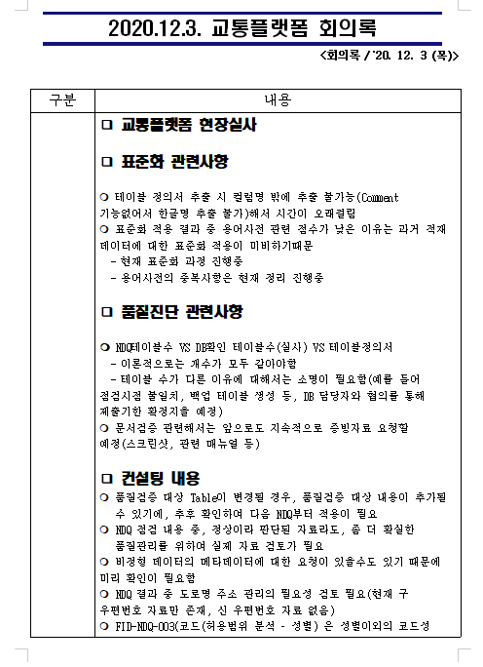
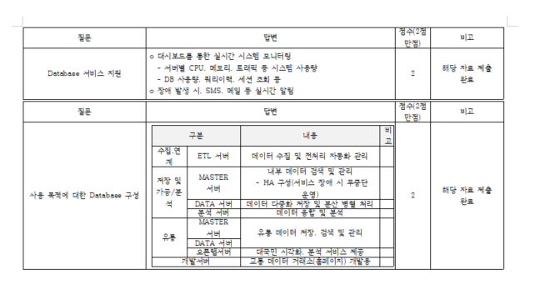
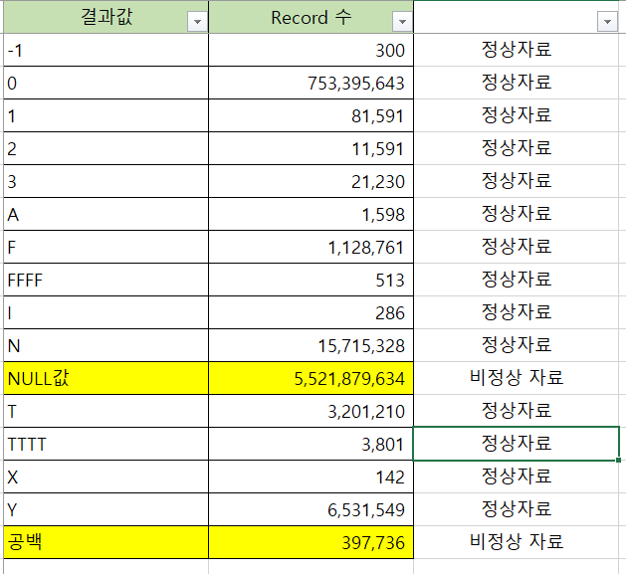
교통플랫폼 교육 및 컨설팅 결과
<교육 결과서>
<교육 자료>

Slide 10
금융플랫폼 교육 및 컨설팅 결과
플랫폼명 | 금융 플랫폼
주관기관 | 비씨카드
수행사 | 알앤비소프트
현장컨설팅 유형 확인 | 1.사전점검 | 3. 1차 교육 및 컨설팅
 | 20201020 | 201030(표준,품질 담당자 2명) *코로나 대응 이슈로 비대면으로 실시
교육 및 컨설팅 내용 | 품질진단 방법론 교육(지표 및 진단방법) - 날짜범위 유효성 항목에 대해서 시작일/종료일이 모두 존재하는 테이블이 점검 대상임을 교육 품질진단 산출물 작성 관련 교육 진단 테이블 수 와 테이블 정의서의 테이블 수 일치 관련 컨설팅 - 이론적으로는 수가 모두 같아야 함 - 테이블 수가 다른 이유에 대해서 소명방안 교육 예) 점검시점 불일치, 백업 테이블 생성 등 오류 항목에 대해 집중 교육 및 컨설팅 문서 검증 자료 미비 항목에 대해서 품질 관리체계에 대한 프로세스 확립 필요성 교육 금융 DB 접근이 한정적이라도 접근제어(PostgreSQL의 경우 IP) 필요 DB의 주요한 업데이트 발생 시 이에 대한 대비(업데이트/패치 진행 매뉴얼) 필요 현재 암호화 대상 데이터가 없다고 하더라도 향후 암호화 대상 데이터를 위한 암호화 지침 필요 다른 항목에 비해 성별 항목의 오류 사항 다수 존재, 수정 방향 컨설팅

Slide 11
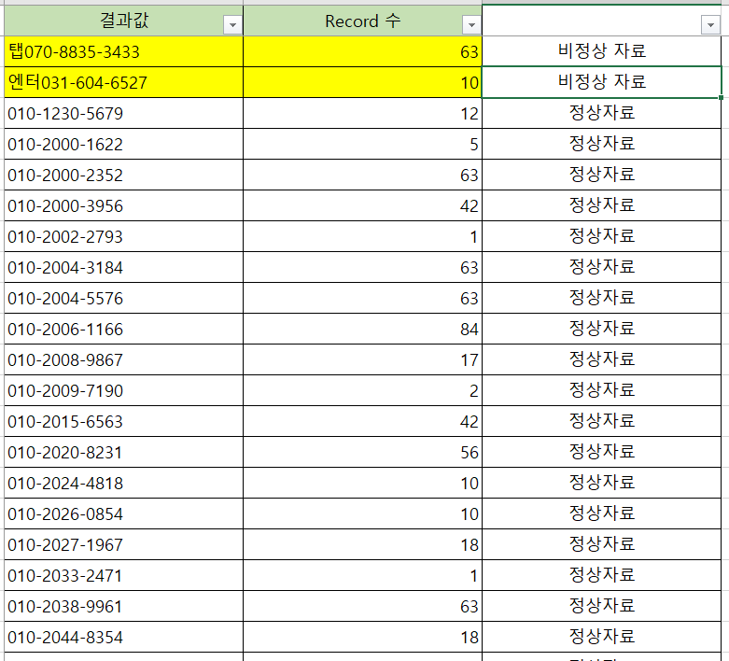
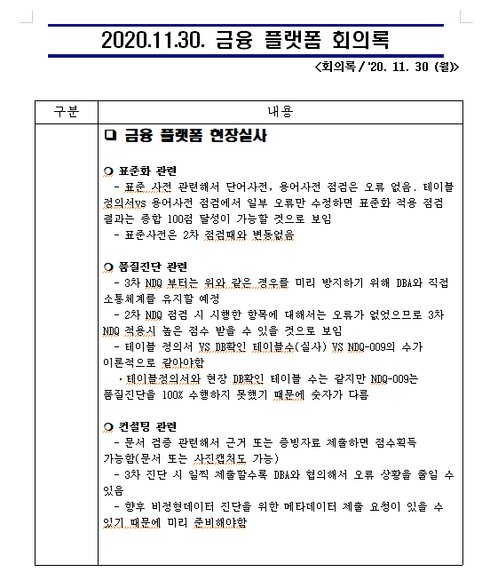
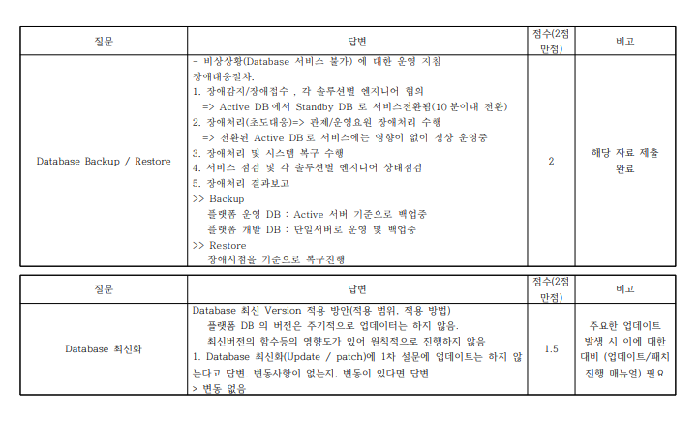
금융플랫폼 교육 및 컨설팅 결과
<교육 결과서>
<교육 자료>

Slide 12
문화플랫폼 교육 및 컨설팅 결과
플랫폼명 | 문화 플랫폼
주관기관 | 한국문화정보원
수행사 | 한국문화정보원
현장컨설팅 유형 확인 | 1.사전점검 | 2. 1차 교육 및 컨설팅
 | 201021 | 201102(표준,품질 담당자 2명) *코로나 대응 이슈로 비대면으로 실시
교육 및 컨설팅 내용 | 품질진단 방법론 교육(지표 및 진단방법) - 날짜범위 유효성 항목에 대해서 시작일/종료일이 모두 존재하는 테이블이 점검 대상임을 교육 품질진단 산출물 작성 관련 교육 진단 테이블 수 와 테이블 정의서의 테이블 수 일치 관련 컨설팅 - 이론적으로는 수가 모두 같아야 함 - 테이블 수가 다른 이유에 대해서 소명방안 교육 예) 점검시점 불일치, 백업 테이블 생성 등 문서 검증 산출물 작성 시 현재 관리하고 있지 않은 항목에 대해서도 향후 데이터를 위한 관리 필요성 교육 센터 수집 데이터 외 구매데이터 또한 점검에 포함 개발서버에서의 정확한 테스트를 위하여 개발서버와 운영서버 간의 데이터 적재 프로세스 정립 필요 현재 비정형 데이터가 존재하지 않아 비정형 데이터를 관리하고 있지 않지만, 향후 비정형 데이터 관리를 위한 지침 필요

Slide 13
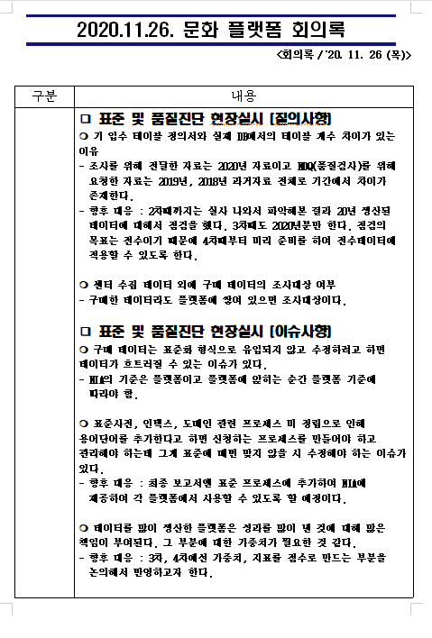
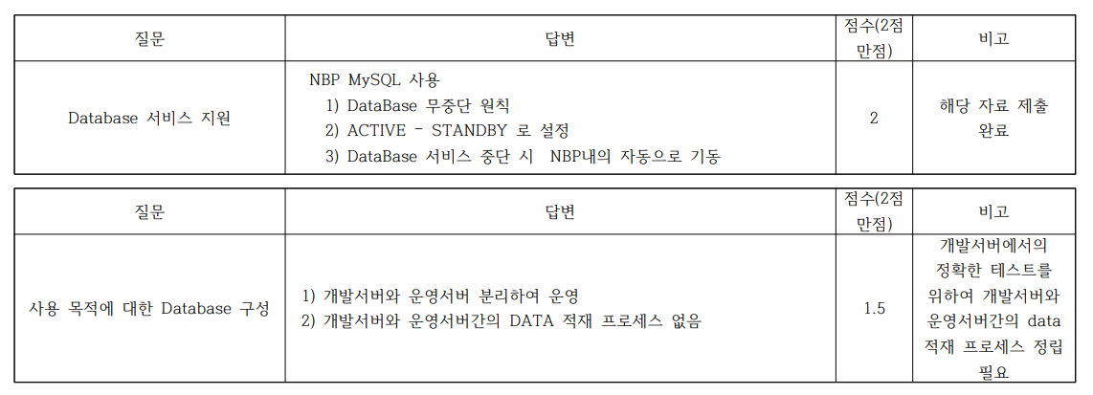
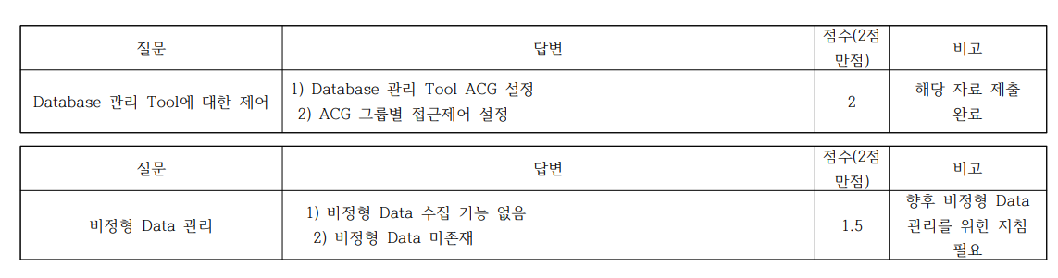
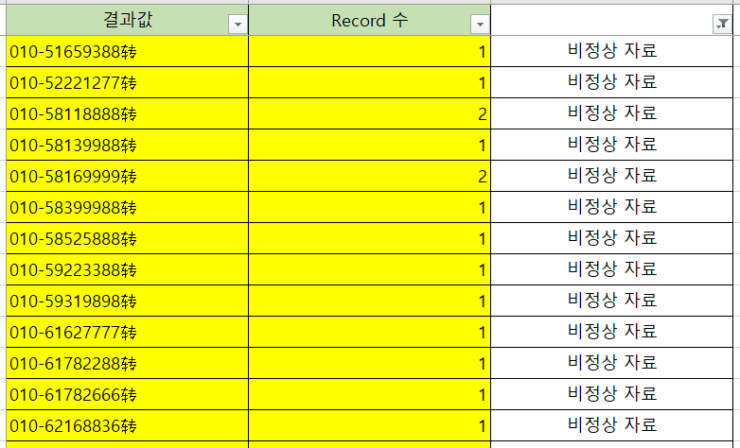
문화플랫폼 교육 및 컨설팅 결과
<교육 결과서>
<교육 자료>

Slide 14
산림플랫폼 교육 및 컨설팅 결과
플랫폼명 | 산림 플랫폼
주관기관 | 한국임업진흥원
수행사 | 데이터스트림즈
현장컨설팅 유형 확인 | 1.사전점검 | 2. 1차 교육 및 컨설팅
 | 201021 | 201029(표준,품질 담당자 2명) *코로나 대응 이슈로 비대면으로 실시
교육 및 컨설팅 내용 | 품질진단 방법론 교육(지표 및 진단방법) - 날짜범위 유효성 항목에 대해서 시작일/종료일이 모두 존재하는 테이블이 점검 대상임을 교육 품질진단 산출물 작성 관련 교육 진단 테이블 수 와 테이블 정의서의 테이블 수 일치 관련 컨설팅 - 이론적으로는 수가 모두 같아야 함 - 테이블 수가 다른 이유에 대해서 소명방안 교육 예) 점검시점 불일치, 백업 테이블 생성 등 현재 높은 품질 관리 수준을 유지 중이므로 향후 zero defect 달성을 위한 컨설팅 산림 데이터 특성상 GIS 데이터가 다수 존재함으로 메타데이터 관련 관리방안 교육 분석 Database의 이중화 구성 필요 여부 점검 필요 개발서버에서의 정확한 테스트를 위하여 개발서버와 운영서버 간의 데이터 적재 프로세스 정립 필요 별도의 매뉴얼/문서를 구비하여 운영자의 부재/변동에 대한 대비 필요 관리자의 모니터링을 통해 유휴세션을 관리할 경우 생길 문제점에 대한 교육

Slide 15
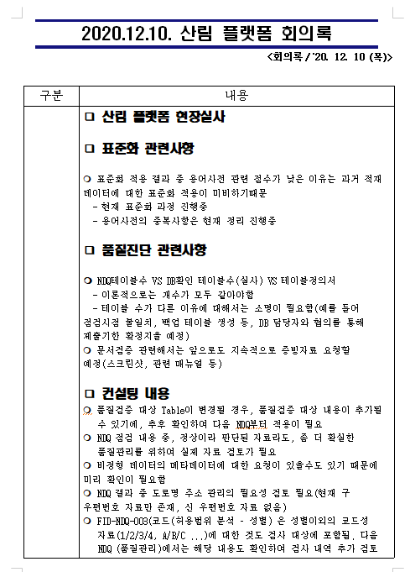
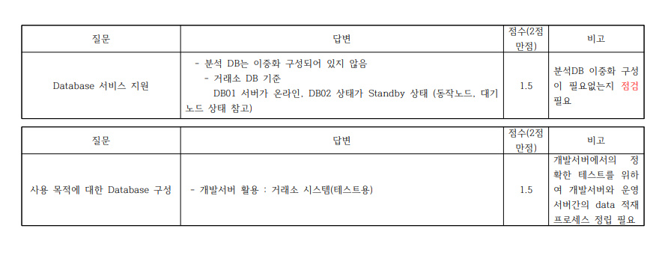
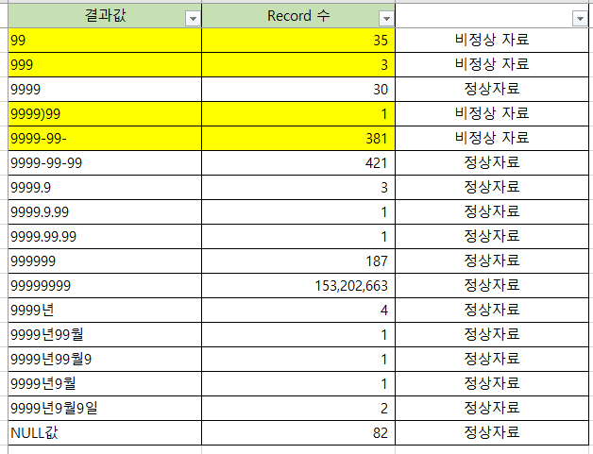
산림플랫폼 교육 및 컨설팅 결과
<교육 결과서>
<교육 자료>

Slide 16
유통소비 플랫폼 교육 및 컨설팅 결과
플랫폼명 | 유통소비 플랫폼
주관기관 | MBN
수행사 | 씨이랩
현장컨설팅 유형 확인 | 1.사전점검 | 2. 1차 교육 및 컨설팅
 | 201020 | 201104(표준,품질 담당자 2명) *코로나 대응 이슈로 비대면으로 실시
교육 및 컨설팅 내용 | 품질진단 방법론 교육(지표 및 진단방법) - 날짜범위 유효성 항목에 대해서 시작일/종료일이 모두 존재하는 테이블이 점검 대상임을 교육 품질진단 산출물 작성 관련 교육 진단 테이블 수 와 테이블 정의서의 테이블 수 일치 관련 컨설팅 - 이론적으로는 수가 모두 같아야 함 - 테이블 수가 다른 이유에 대해서 소명방안 교육 예) 점검시점 불일치, 백업 테이블 생성 등 일정 전달 오류를 방지하기 위해 아울네스트-주관기관-수행사 간 소통체계 확립 필요 분석 데이터베이스 이중화 구성이 필요여부 점검 개발서버에서의 정확한 테스트를 위하여 개발서버와 운영서버 간 데이터 적재 프로세스 정립 방안 교육 데이터베이스 최신 업데이트/패치에 대한 지침 제작 컨설팅 쿼리 튜닝 대상 식별 기준과 이에 따른 튜닝 절차/지침 제작 컨설팅 현재 암호화 대상 데이터 미존재, 향후 암호화 대상 데이터를 위한 암호화 지침 필요

Slide 17
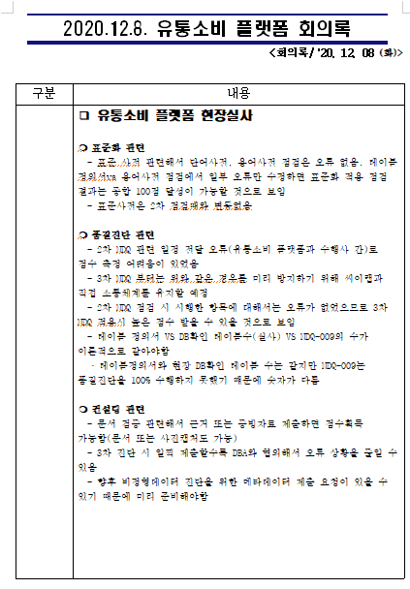
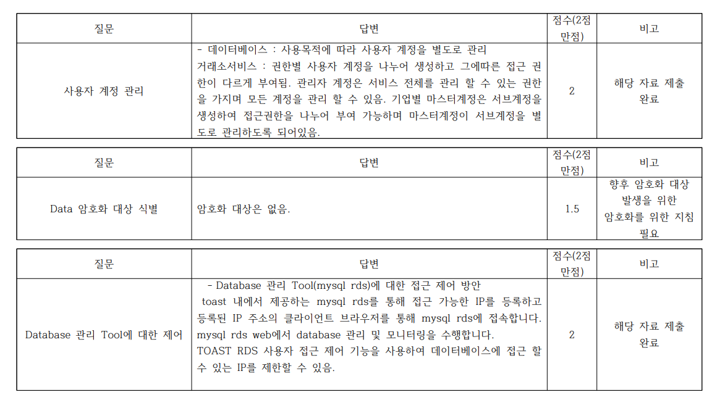
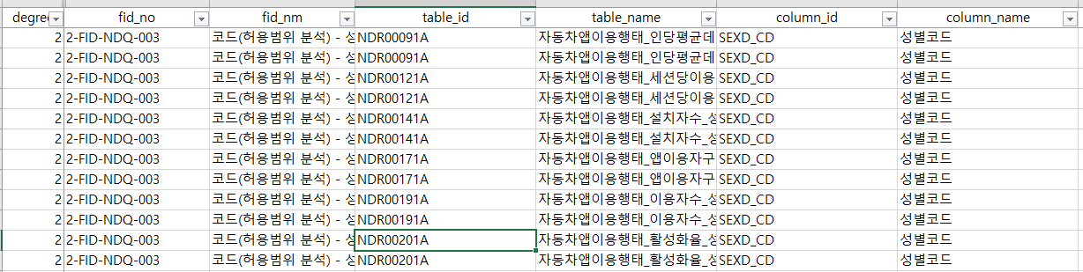
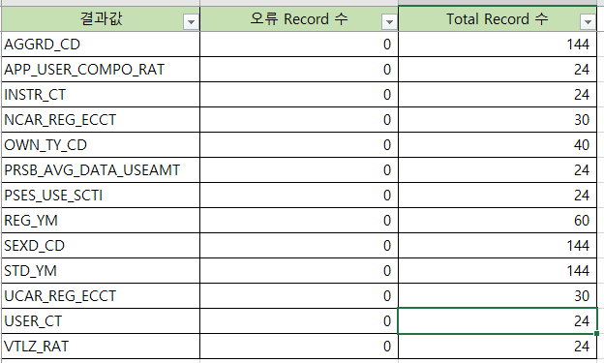
유통소비 플랫폼 교육 및 컨설팅 결과
<교육 결과서>
<교육 자료>

Slide 18
중소기업 플랫폼 교육 및 컨설팅 결과
플랫폼명 | 중소기업 플랫폼
주관기관 | 더존비즈온
수행사 | 더존비즈온
현장컨설팅 유형 확인 | 1.사전점검 | 2. 1차 교육 및 컨설팅
 | 20201020 | 201103(표준,품질 담당자 2명) *코로나 대응 이슈로 비대면으로 실시
교육 및 컨설팅 내용 | 품질진단 방법론 교육(지표 및 진단방법) - 날짜범위 유효성 항목에 대해서 시작일/종료일이 모두 존재하는 테이블이 점검 대상임을 교육 품질진단 산출물 작성 관련 교육 진단 테이블 수 와 테이블 정의서의 테이블 수 일치 관련 컨설팅 - 이론적으로는 수가 모두 같아야 함 - 테이블 수가 다른 이유에 대해서 소명방안 교육 예) 점검시점 불일치, 백업 테이블 생성 등 DBA와 대표 담당자 소통체계 확립 필요 향후 비정형 데이터의 메타데이터 관련 검증 관련 교육 분석 데이터베이스 이중화 구성 필요여부 점검 개발서버에서의 정확한 테스트를 위하여 개발서버와 운영서버 간 데이터 적재 프로세스 정립 데이터베이스 업데이트 또는 패치에 대한 지침 마스터 자료의 분리 설계/관리 방법론 교육 향후 암호화 대상 데이터를 위한 암호화 지침 필요성 교육

Slide 19
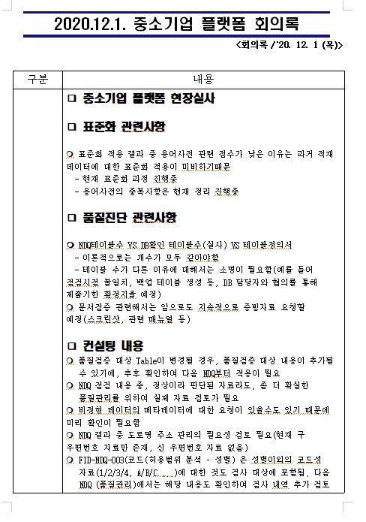
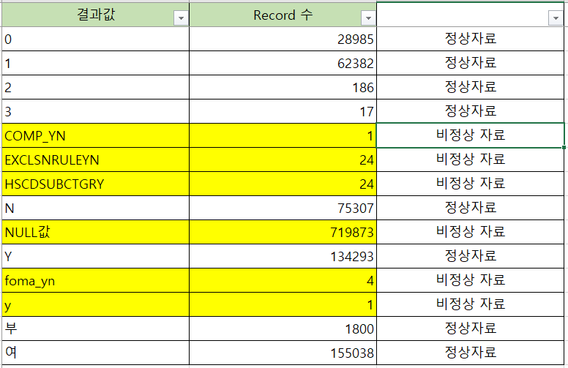
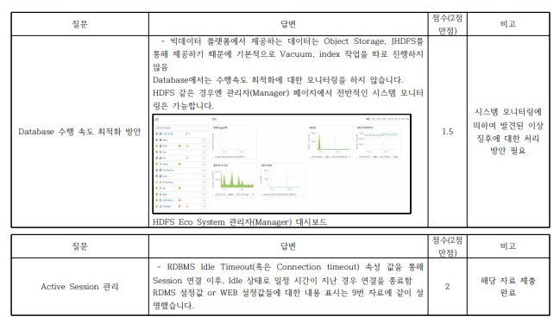
금융플랫폼 교육 및 컨설팅 결과
<교육 결과서>
<교육 자료>

Slide 20
지역경제 플랫폼 교육 및 컨설팅 결과
플랫폼명 | 지역경제 플랫폼
주관기관 | 경기도청
수행사 | 아임클라우드
현장컨설팅 유형 확인 | 1.사전점검 | 2. 1차 교육 및 컨설팅
 | 201021 | 201102(표준,품질 담당자 2명) *코로나 대응 이슈로 비대면으로 실시
교육 및 컨설팅 내용 | 품질진단 방법론 교육(지표 및 진단방법) - 날짜범위 유효성 항목에 대해서 시작일/종료일이 모두 존재하는 테이블이 점검 대상임을 교육 품질진단 산출물 작성 관련 교육 진단 테이블 수 와 테이블 정의서의 테이블 수 일치 관련 컨설팅 - 이론적으로는 수가 모두 같아야 함 - 테이블 수가 다른 이유에 대해서 소명방안 교육 예) 점검시점 불일치, 백업 테이블 생성 등 문서검증 관련 산출물 미비 항목 컨설팅 주소와 우편번호를 한 컬럼으로 관리할 경우 생길 수 있는 오류에 대해 컨설팅 및 수정방안 교육 운영 DB 오류 발생 시 대처/프로세스 방안 교육 동시 접속자 과다로 발생할 수 있는 문제점, 대책 교육 코드(허용범위 분석) – 여부 항목에서 오류 사항 다수 존재, 결과 피드백 및 수정방안 교육 점검 항목에 맞지 않는 대상을 점검 시 오류로 측정

Slide 21
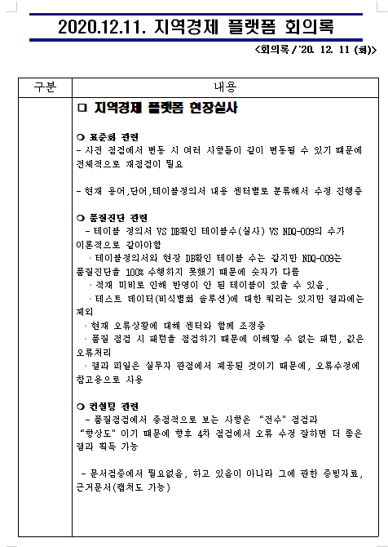
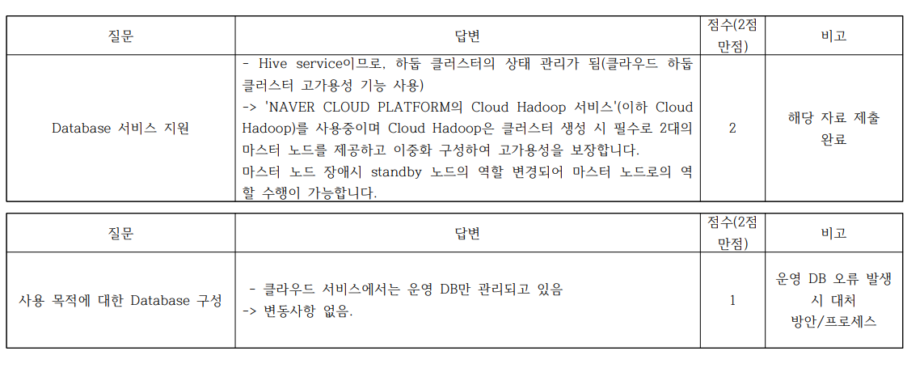
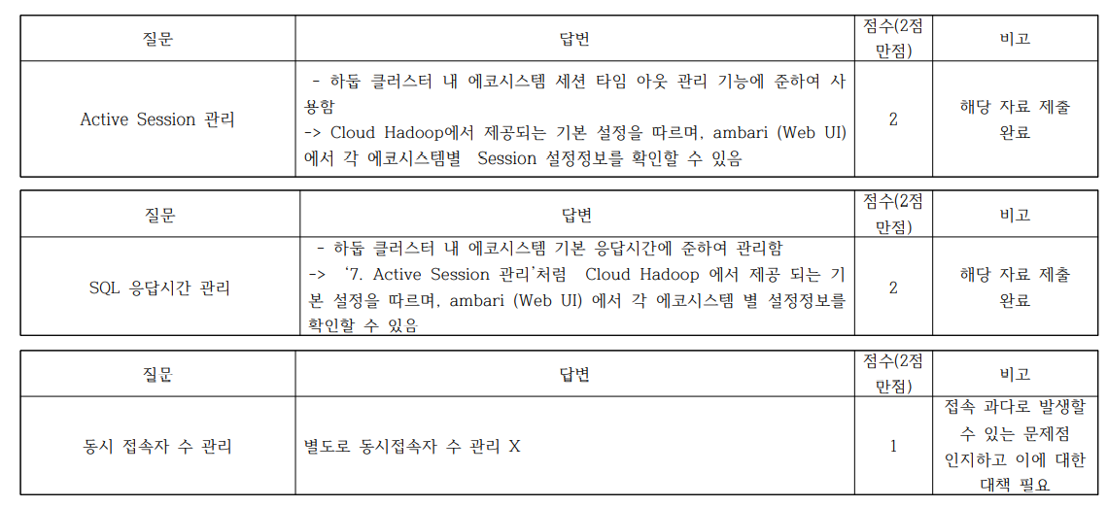
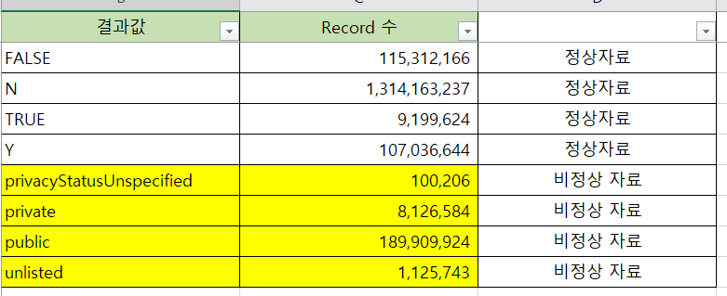
지역경제 플랫폼 교육 및 컨설팅 결과
<교육 결과서>
<교육 자료>

Slide 22
통신 플랫폼 교육 및 컨설팅 결과
플랫폼명 | 통신 플랫폼
주관기관 | KT
수행사 | KT
현장컨설팅 유형 확인 | 1.사전점검 | 2. 1차 교육 및 컨설팅
 | 201020 | 201105(표준,품질 담당자 3명) *코로나 대응 이슈로 비대면으로 실시
교육 및 컨설팅 내용 | 품질진단 방법론 교육(지표 및 진단방법) - 날짜범위 유효성 항목에 대해서 시작일/종료일이 모두 존재하는 테이블이 점검 대상임을 교육 품질진단 산출물 작성 관련 교육 진단 테이블 수 와 테이블 정의서의 테이블 수 일치 관련 컨설팅 - 이론적으로는 수가 모두 같아야 함 - 테이블 수가 다른 이유에 대해서 소명방안 교육 예) 점검시점 불일치, 백업 테이블 생성 등 하둡 사용 중이므로 백업이 불필요할 수 있지만, 데이터 유실에 대한 방안 교육 및 컨설팅 운영서버를 개발서버로 활용하는 것은 테스트에서 문제 발생 시 운영서버에 영향 발생 가능성 교육 데이터베이스 수행 속도 최적화 방안에 대한 관리 지침 필요성 교육 일정시간 이상 지연되고 있는 쿼리에 대한 처리 방안 및 대처법 교육 데이터베이스에 접근하여 자료의 변형을 일으킬 수 있는 접근을 제어하는 방안 교육 전화번호 관련 오류항목에 대해 수정사항 교육 결과 추출 시 overflow 현상 해결법 교육

Slide 23
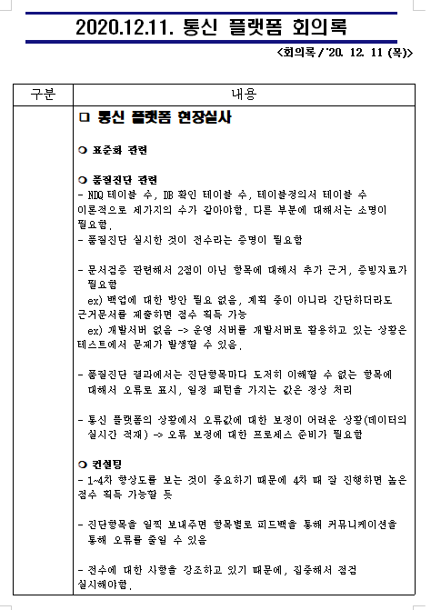
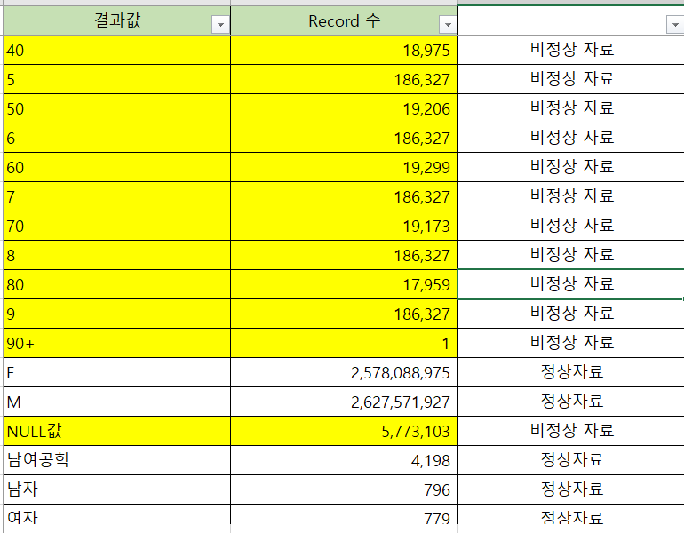
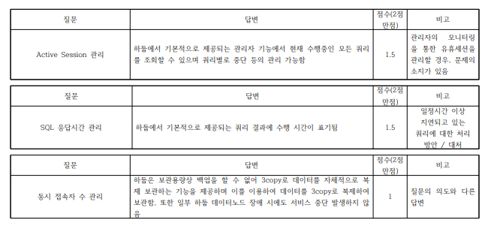
통신 플랫폼 교육 및 컨설팅 결과
<교육 결과서>
<교육 자료>

Slide 24
헬스케어 플랫폼 교육 및 컨설팅 결과
플랫폼명 | 헬스케어 플랫폼
주관기관 | 국립암센터
수행사 | 데이터스트림즈
현장컨설팅 유형 확인 | 1.사전점검 | 2. 1차 교육 및 컨설팅
 | 201020 | 201030(표준,품질 담당자 2명) *코로나 대응 이슈로 비대면으로 실시
교육 및 컨설팅 내용 | 품질진단 방법론 교육(지표 및 진단방법) - 날짜범위 유효성 항목에 대해서 시작일/종료일이 모두 존재하는 테이블이 점검 대상임을 교육 품질진단 산출물 작성 관련 교육 진단 테이블 수 와 테이블 정의서의 테이블 수 일치 관련 컨설팅 - 이론적으로는 수가 모두 같아야 함 - 테이블 수가 다른 이유에 대해서 소명방안 교육 예) 점검시점 불일치, 백업 테이블 생성 등 데이터베이스 Backup/Restore에 대한 매뉴얼을 구비하여 운영자의 부재/변동에 대한 대비 필요 데이터베이스 최신화 필요성 교육 조회 속도가 일정시간 이상 소요되는 사항에 대한 대책(튜닝) 및 규정 교육 Active Session은 불필요한 사용자 또는 비정상적인 사용자의 접근을 모니터링 하고 해결하는 차원의 내용 SQL 응답시간 관리의 중요성 교육 동시접속자 수가 늘어날 상황을 대비하여 방안 수립 교육 데이터베이스 관리툴에 대한 제어 방안의 내부 보안 지침 필요성 교육

Slide 25
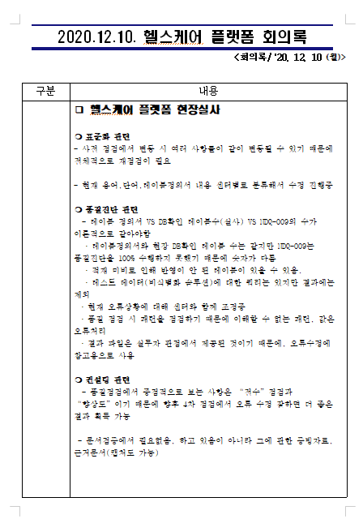
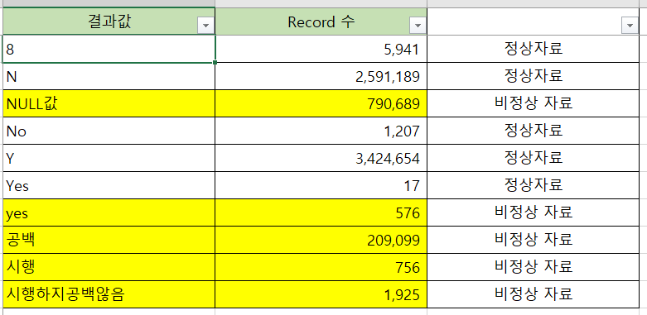
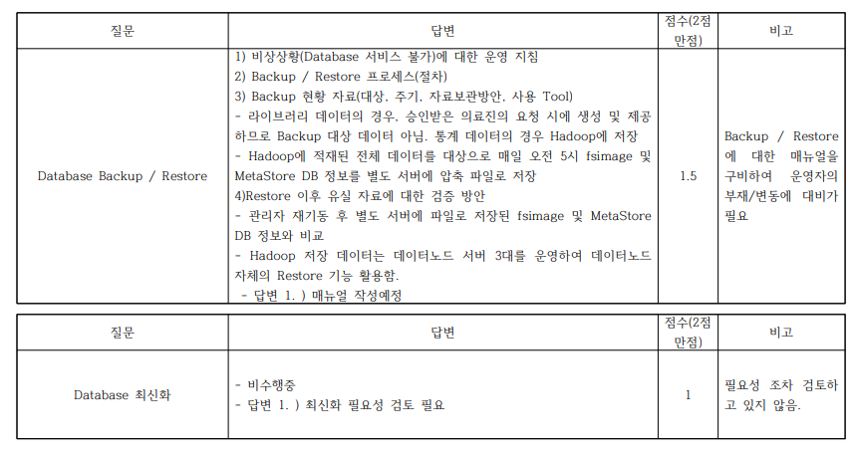
헬스케어 플랫폼 교육 및 컨설팅 결과
<교육 결과서>
<교육 자료>

Slide 26
환경 플랫폼 교육 및 컨설팅 결과
플랫폼명 | 환경 플랫폼
주관기관 | 한국수자원공사
수행사 | 링크스톤
현장컨설팅 유형 확인 | 1.사전점검 | 2. 1차 교육 및 컨설팅
 | 201021 | 201105(표준,품질 담당자 2명) *코로나 대응 이슈로 비대면으로 실시
교육 및 컨설팅 내용 | 품질진단 방법론 교육(지표 및 진단방법) - 날짜범위 유효성 항목에 대해서 시작일/종료일이 모두 존재하는 테이블이 점검 대상임을 교육 품질진단 산출물 작성 관련 교육 진단 테이블 수 와 테이블 정의서의 테이블 수 일치 관련 컨설팅 - 이론적으로는 수가 모두 같아야 함 - 테이블 수가 다른 이유에 대해서 소명방안 교육 예) 점검시점 불일치, 백업 테이블 생성 등 NDQ 검증 과정에서 수행 속도가 느릴 경우 속도 향상 방안 교육 데이터베이스 수행 속도 최적화에 대한 관리 지침 필요성 교육 DB 접근제어 솔루션에 의한 관리 방안 필요성 교육 사용자 계정 관리를 엑셀로 진행할 경우 접근 권한, 관리내역 유실 가능성이 있음 2차 때 존재하지 않았던 점검 항목에 대해서도 데이터 적재 과정에서 점검 대상에 해당하는 항목이 등장 할 수 도 있으므로 향후 차수 검증시 검토 필요성 교육

Slide 27
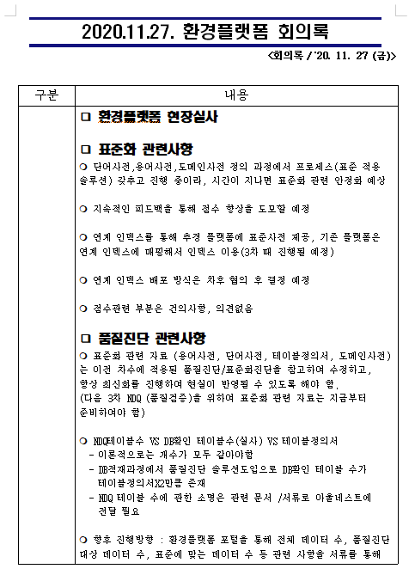
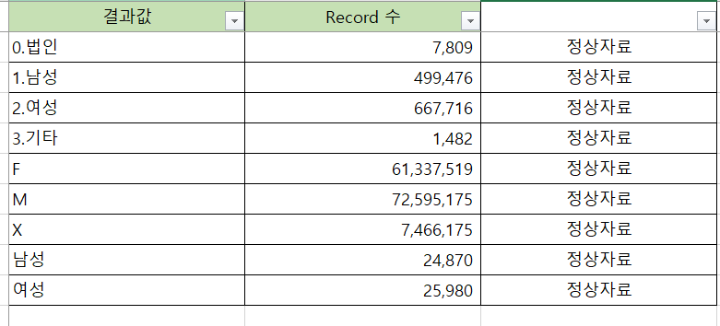
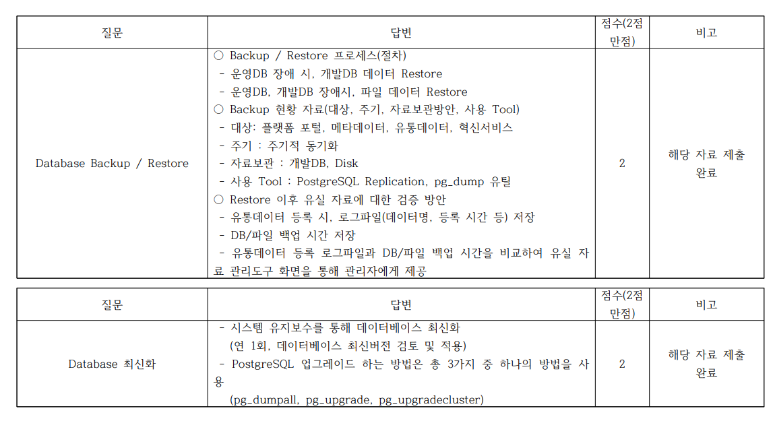
환경 플랫폼 교육 및 컨설팅 결과
<교육 결과서>
<교육 자료>

Slide 28
종합 결과
플랫폼 | 교육인원 (단위: 명)
 | 1차
교통 | 2
금융 | 2
문화 | 2
산림 | 2
유통소비 | 2
중소기업 | 2
지역경제 | 2
통신 | 3
헬스케어 | 2
환경 | 2
계 | 21
종합 문제 현황 | 초기 점검으로 인해 진단 적응도가 떨어져 컬럼 선택을 잘못하는 경우 다수 존재 데이터의 양이 많아 쿼리 검증속도에 문제를 겪는 플랫폼 다수 존재
개선사항 | 진단 항목에 대한 정확한 교육 및 커뮤니케이션을 통해 컬럼 선택을 잘못하는 오류 최소화 쿼리 검증속도 향상 방안 교육 실시(완성된 script를 lilnux shell을 이용하여 실행)

